Slide 1
Tarp žiedų
BALANDŽIO 14-17
REFLEKSIJA
PUG “Pelėdžiukai”
Marijampolės l/d “Šypsenėlė”
PU mokytoja D. Zeikuvienė

Slide 2
TARP ŽIEDŲ
Ugdomos kompetencijos:
Socialinė kompetencija- sugebės kreiptis pagalbos ir patarimo į suaugusiuosius.
Pažinimo kompetencija- pažins, skirs ir gebės rūpintis augalais, suvoks jų augimo sąlygas. Susipažins su bite, jos gyvenimu ir nauda augalams bei žmogui. Atlikdami užduotis, pakartos žinomas geometrines figures, susipažins su šešiakampiu. Skaičiuos ir atliks sudėties ir atimties veiksmus 15 ribose.
Komunikavimo kompetencija- susipažins su raide Ūū, gebės ją išgirsti žodžiuose, skiemenyse, nustatyti jos vietą, užrašyti ją. Išmoks atmintinai eilėraštį B. Lenktytė “Pavasaris ateina”.
Meninė kompetencija- ugdyti kūrybinius gebėjimus, kuriant darbelius.Tobulinti smulkiąją motoriką kerpant, piešiant pieštukais.
Sveikatos saugojimo kompetencija-ugdyti įprotį dažnai plauti rankas, kiekvieną rytą pradėti ritmine mankšta.

Slide 3
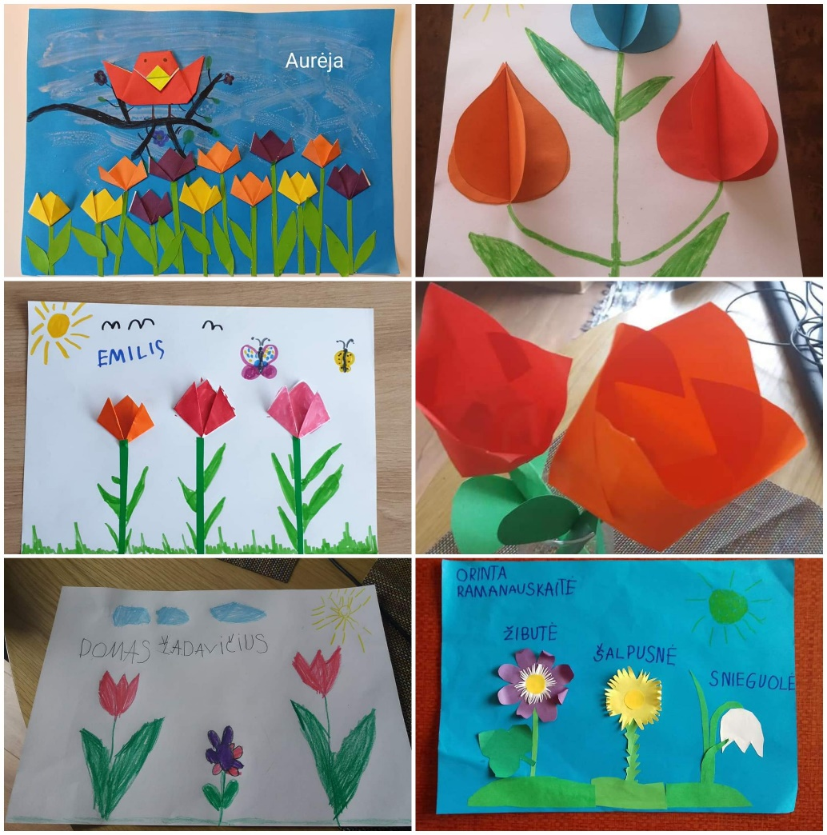
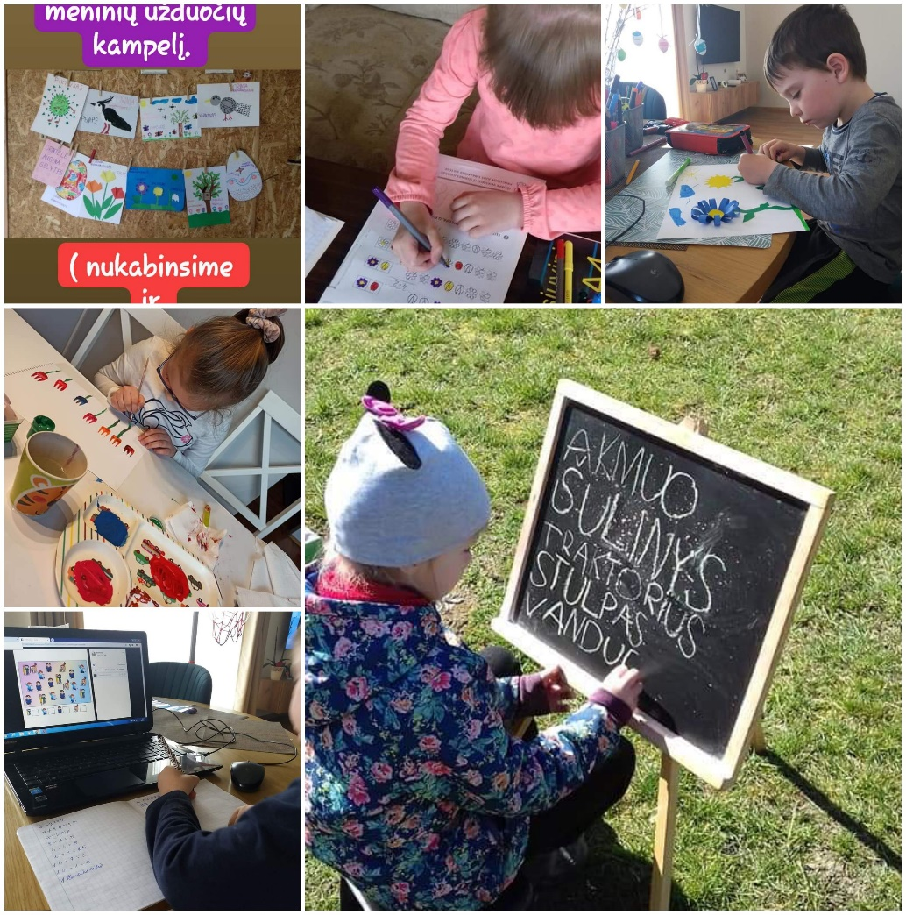
Grįžtamasis ryšys

